Slide 1
Semana 3

Slide 2
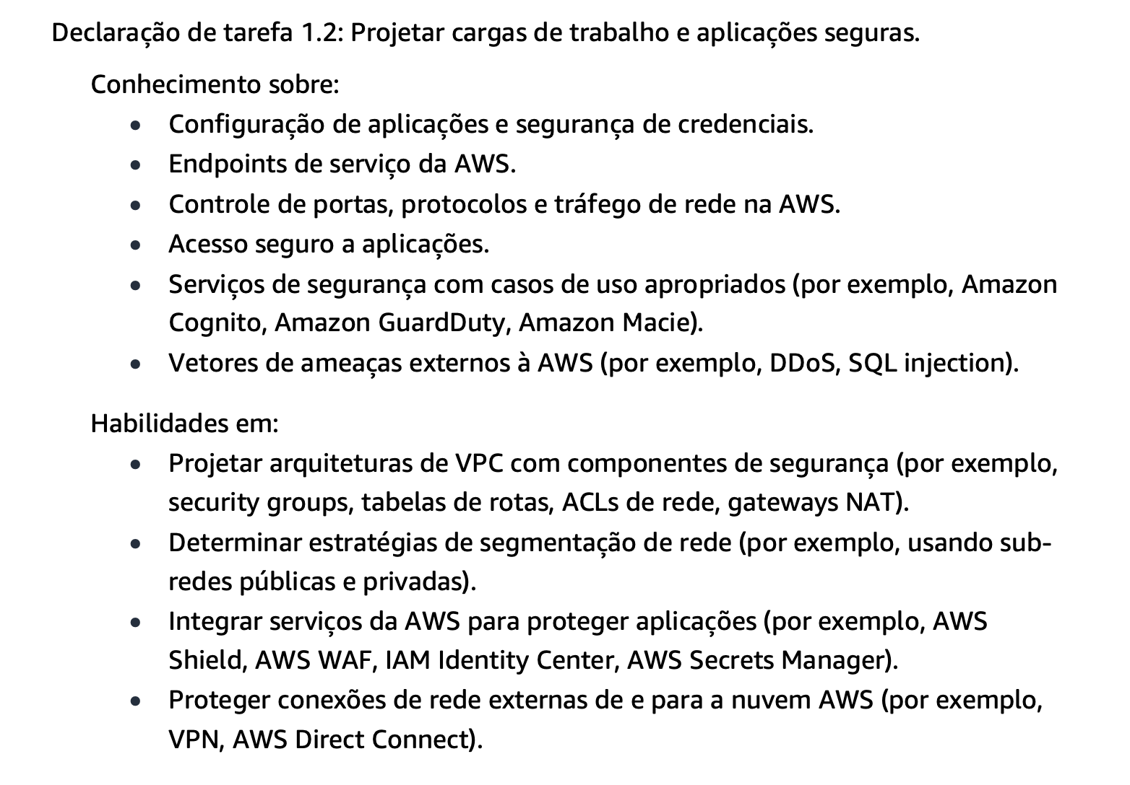
Semana 3

Slide 3
Do slide anterior, se formos extrair um grupo de palavras muito importantes para estudarmos, quais seriam?
Endpoints de serviços;
Amazon Cognito
Amazon Macie
Amazon GuardDuty
Como evitamos DDoS e SQL Injection?
Security Groups
Tabela de rotas
ACLs de rede
Gateways NAT
Subredes públicas e privadas
AWS Shield, AWS WAF e AWS Secrets Manager
Arquiteturas híbridas (on-prem e nuvem)

Slide 4
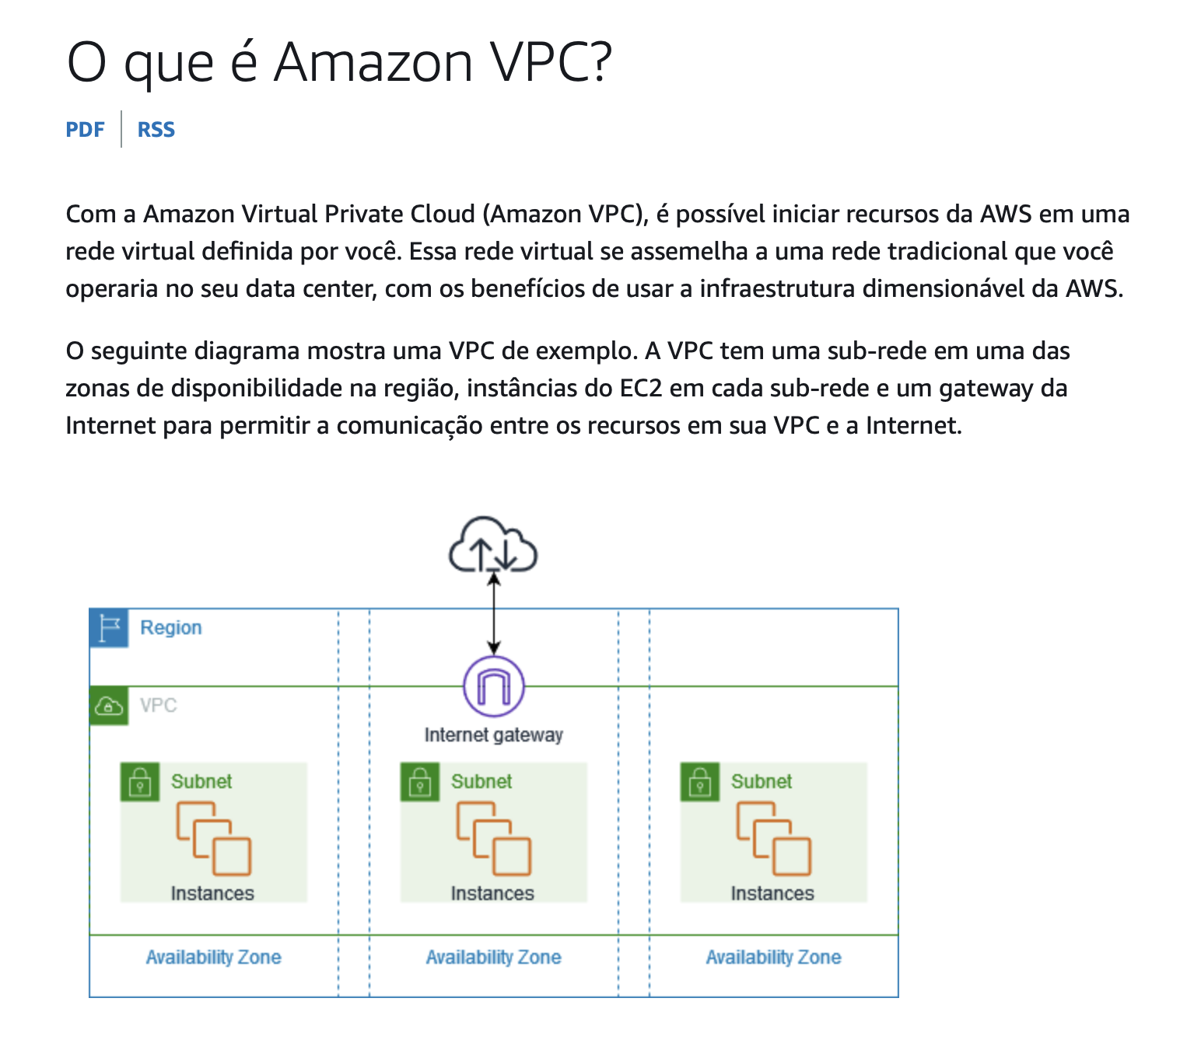
VPC
Importante ressaltar: uma sub-rede por AZ
A VPC está em várias Azs
Internet gateway para integrar com a Internet

Slide 5
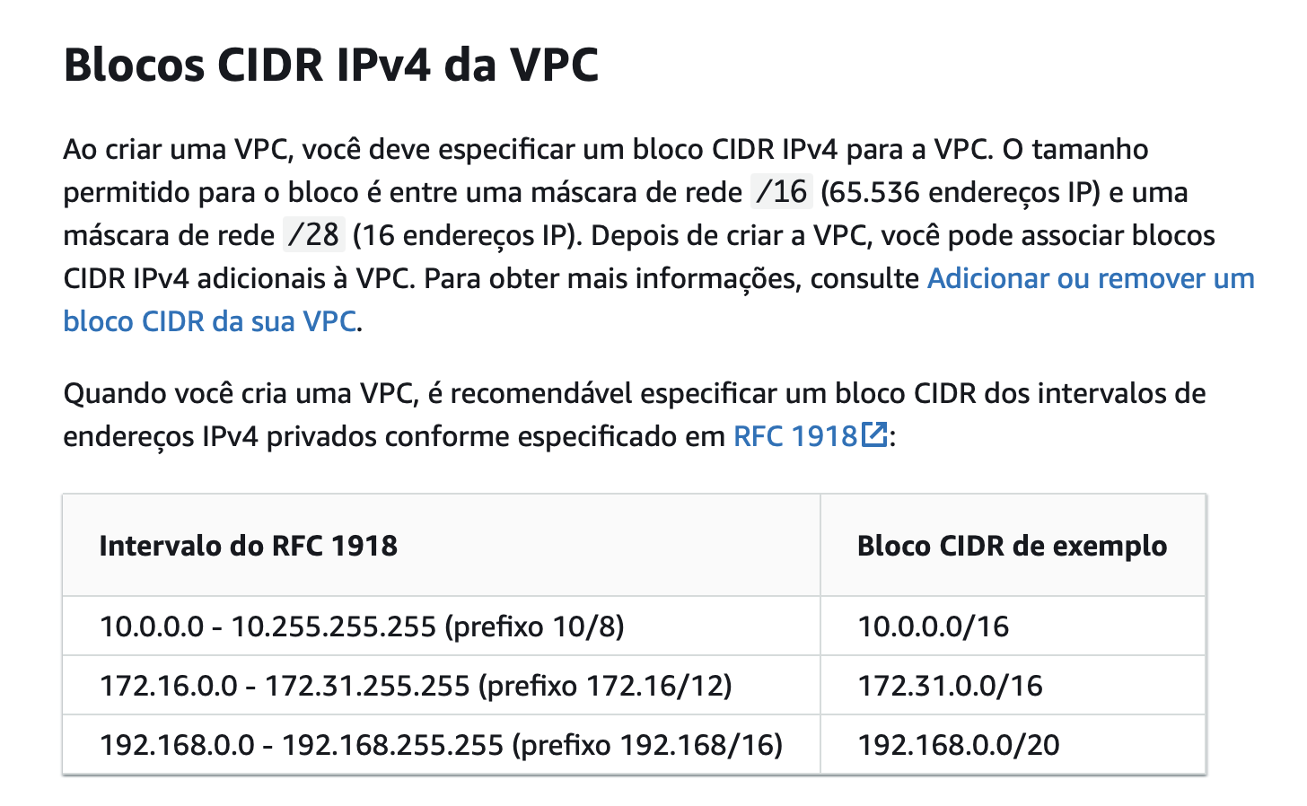
Virtual Private Cloud
CIDR: Classless Inter-Domain Routing -> Faixa de endereços de IP disponíveis nessa rede privada.
Não é possível alterar um bloco CIDR primário após a criação da VPC.

Slide 6
Quando crio uma VPC, o que vem por padrão?
VPC vem com NACL (Netowrk Access Control List) padrão -> permite tráfego de entrada e saída
NACLs customizadas negam todo o tráfego de entrada e saída (até adicionarmos regras)
Importante reforçar: uma ACL de rede controla o tráfego em nível de sub-rede. Um security group controla o tráfego em nível de um recurso da AWS (EC2, por exemplo).
Não podemos alterar o bloco CIDR primário após criação da VPC. Mas Podemos criar blocos secundários.

Slide 7

Componentes
(1) Internet gateways (ou virtual private gateways), (2) route tables, (3) network access control lists, (4) subnets e (5) security groups

Slide 8
Sub-rede (subnet)
Precisa estar associada a uma NACL (access control list – lista de controle de acesso);
Caso não associemos a uma ACL, será associada automaticamente à default;
Uma sub-rede tem relação 1 para 1 com uma AZ (Zona de Disponibilidade);
É um container lógico dentro da nossa rede;

Slide 9
Sub-rede (subnet)
“Se uma sub-rede estiver associada a uma tabela de rotas que tem uma rota para um gateway da Internet, ela é conhecida como sub-rede pública. Se uma sub-rede estiver associada a uma tabela de rotas que não tem uma rota para um gateway da Internet, ela é conhecida como sub-rede privada.”
Interessante aqui observer que o conceito de sub-rede pública ou privada está associada a tabela de rotas e o gateway da Internet.
Referência: https://docs.aws.amazon.com/pt_br/vpc/latest/userguide/vpc-igw-internet-access.html

Slide 10
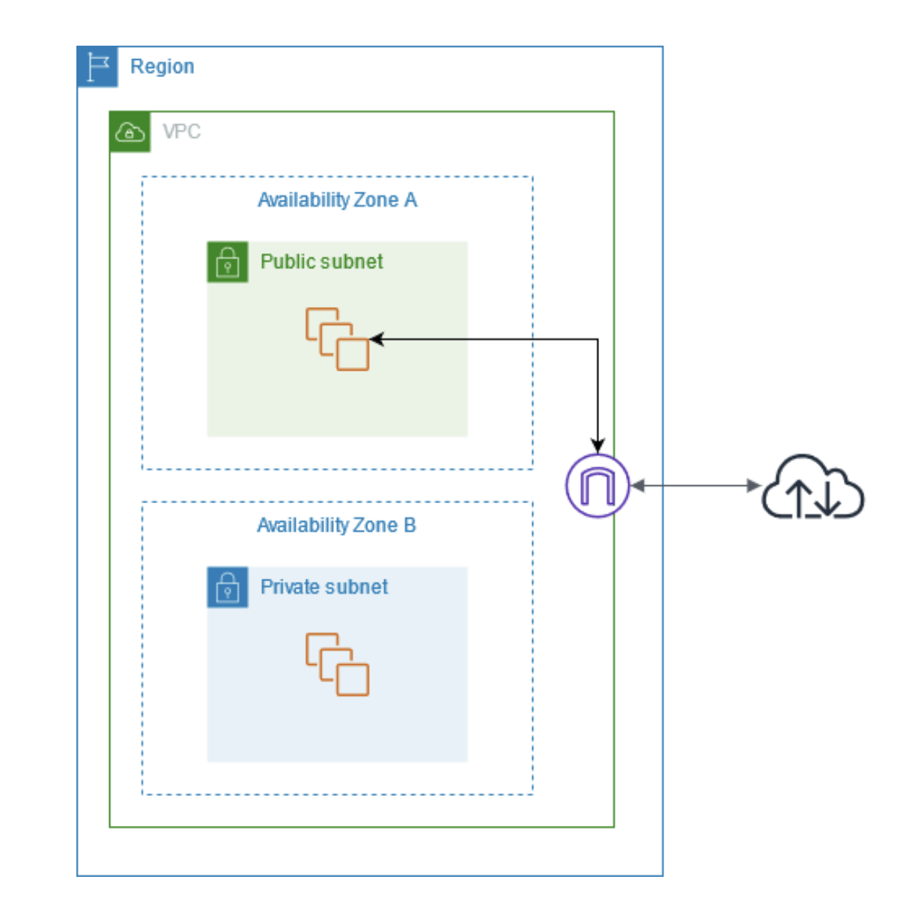
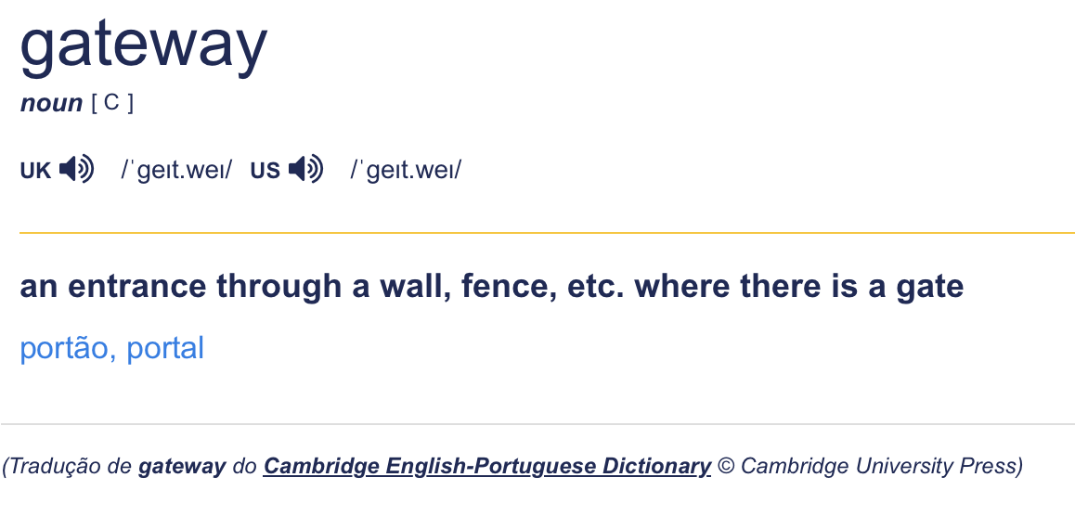
Internet Gateways
Permite que a VPC tenha um IP público e se conecte à Internet

Slide 11
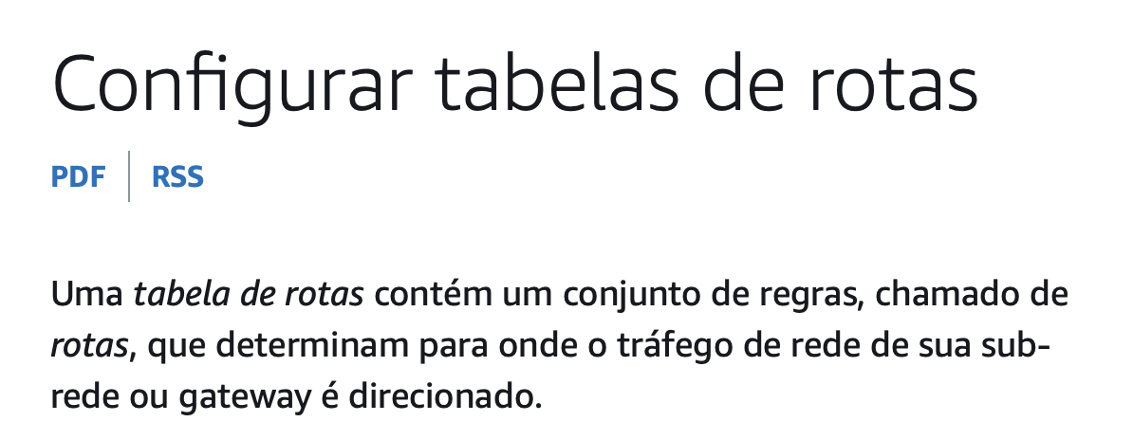
Route Tables (Tabela de rotas)
Mapeia um IP a um serviço
Está associado a uma ou mais sub-rede(s)
Quando criamos uma VPC, é criado automaticamente uma “main route table”
Uma sub-rede não existe sem uma tabela de rotas associada

Slide 12
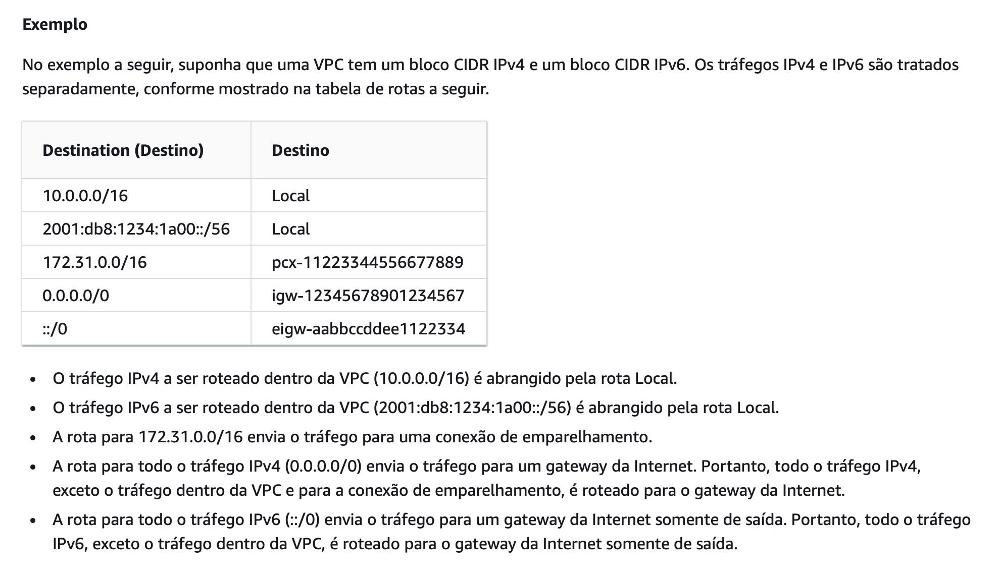
Route Tables (Tabela de rotas)

Slide 13
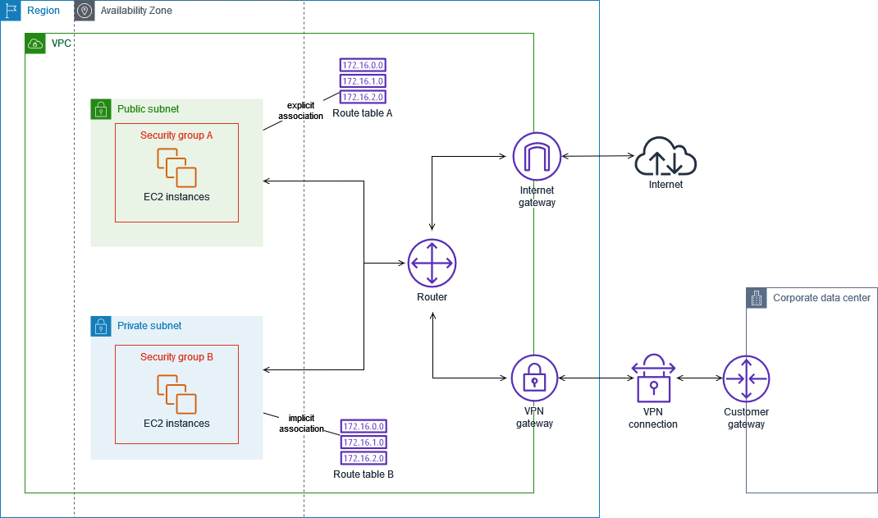
Route Tables (Tabela de rotas)

Slide 14
VPC Endpoints
Conectar serviços sem sair da rede interna da AWS
Interface endpoints vs Gateway Endpoints
Gateway Endpoints: suporta S3 e DynamoDB
Conexões usando IP privado
Exemplo: tenho uma EC2 numa sub-rede privada e preciso integrar com um bucket no S3 ao final de um processamento de algum fluxo qualquer.

Slide 15
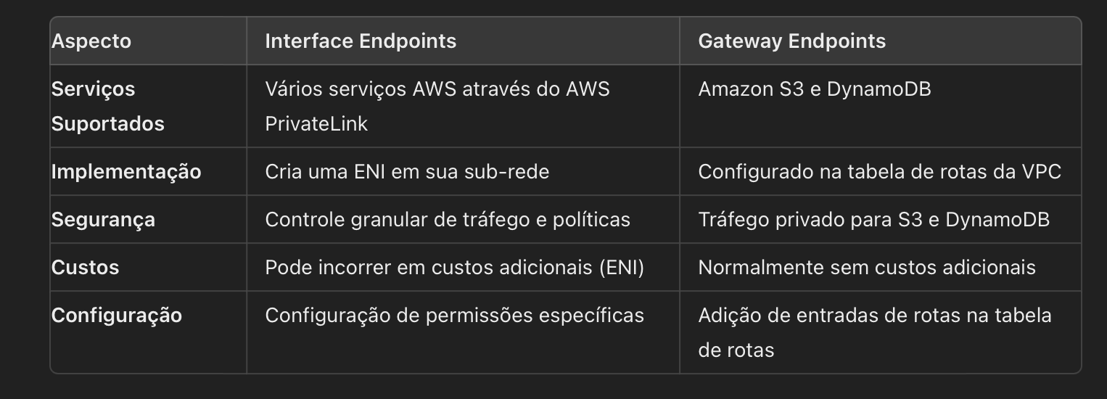
VPC Endpoints

Slide 16
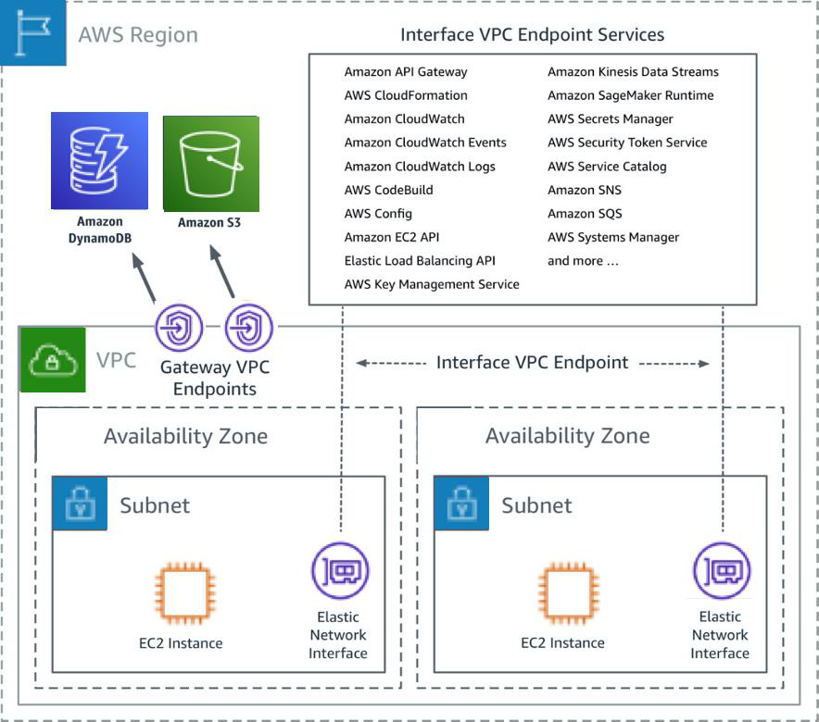
VPC Endpoints

Slide 17
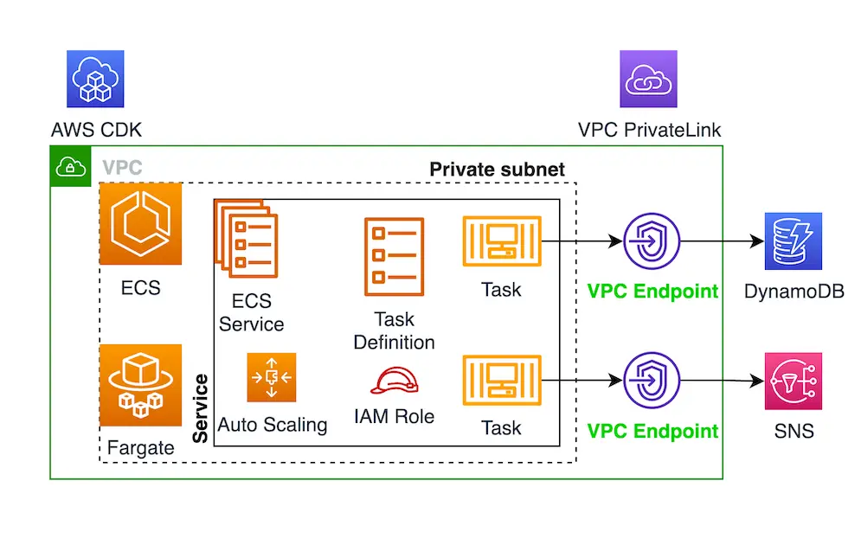
VPC Endpoints

Slide 18
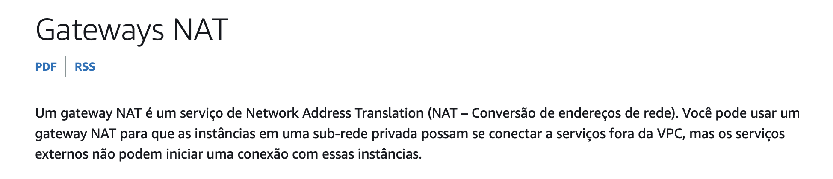
NAT Gateway

Slide 19
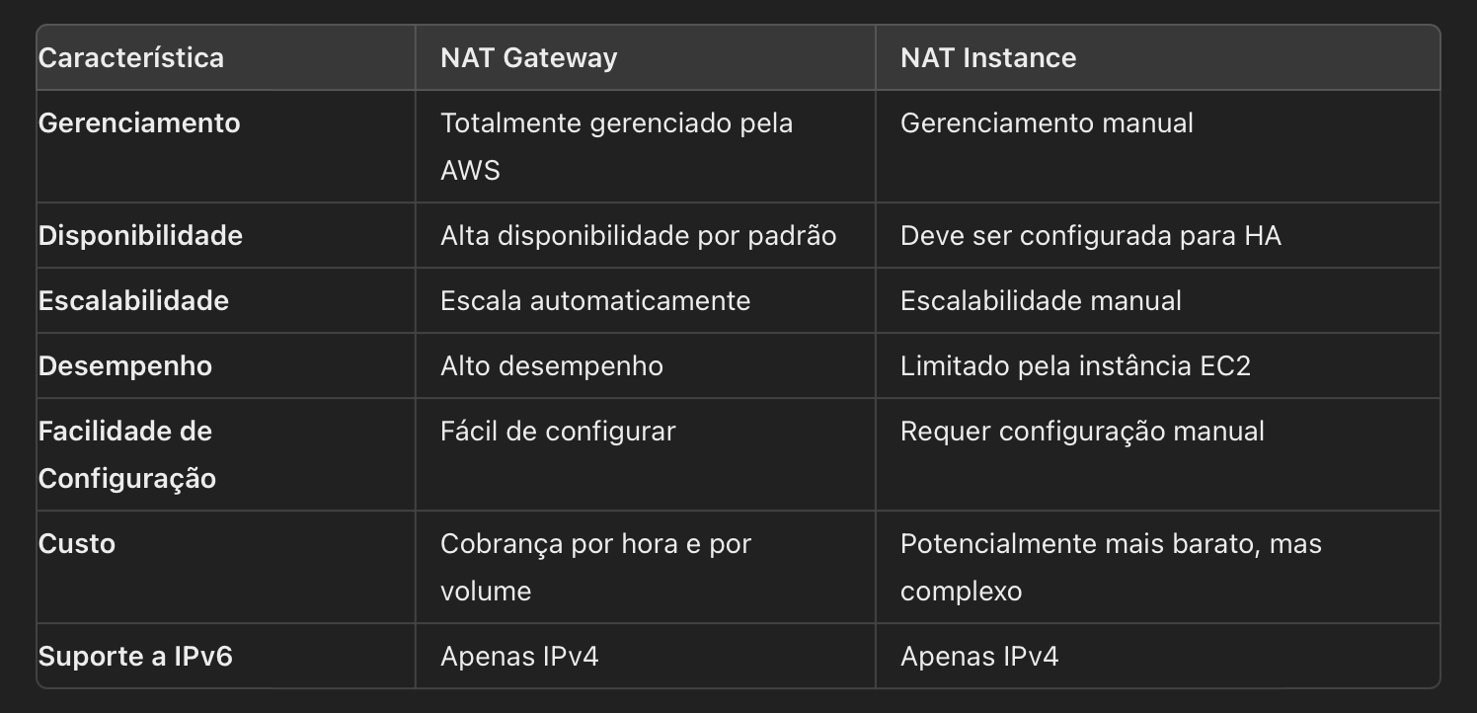
NAT Gateway
Não está associado a um grupo de segurança (security group)
Automaticamente define um endereço de IP público

Slide 20
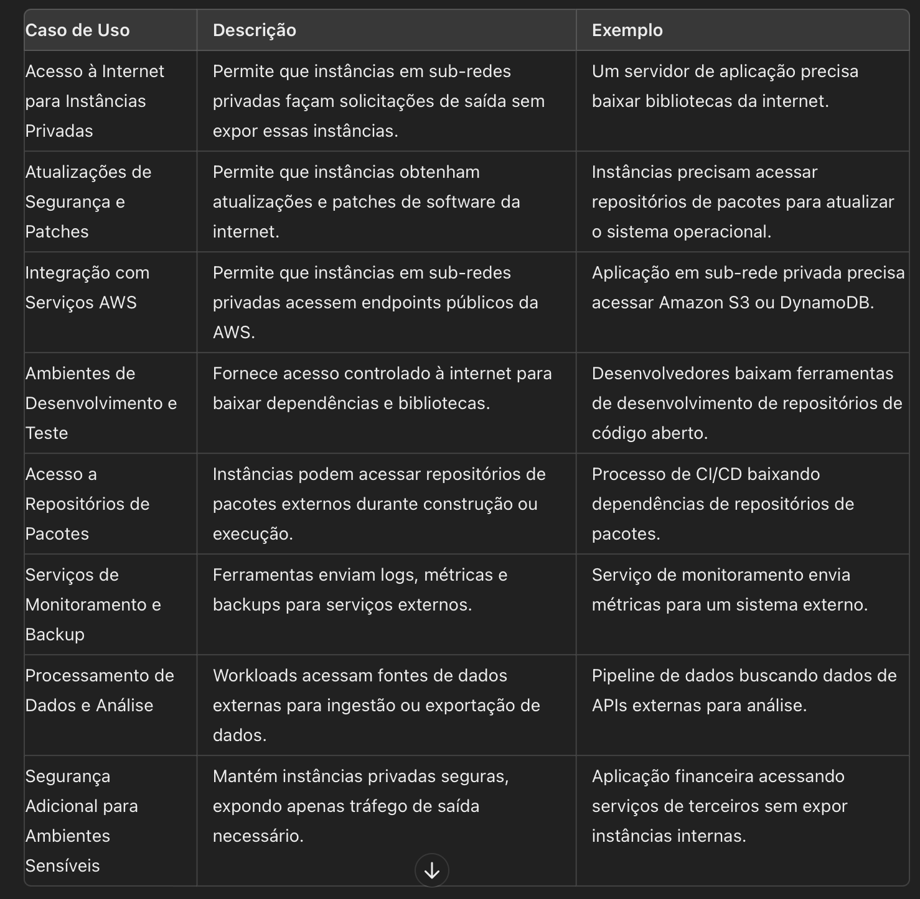
NAT Gateway
Casos de uso

Slide 21
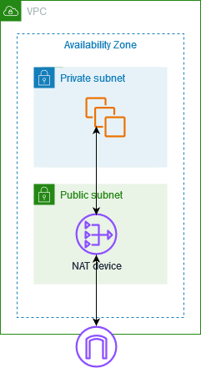
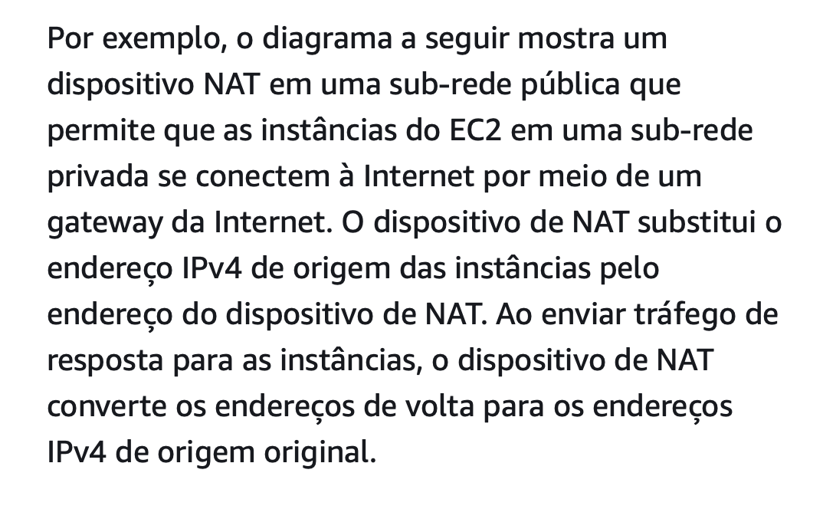
NAT Gateway
Contexto arquitetural de exemplo

Slide 22
Security Group
Stateful (guardam o estado da conexão de rede – com estado). Isto é, se tenho autorização de inbound, não preciso configurar o outbound
Se diferenciam das ACLs, as quais não guardam estado da conexão (stateless), já que precisamos configurar as regras de inbound e outbound de forma apartada (são totalmente independentes)
Comumente vem em cenários associado a uma EC2. Um distrator comum é colocar uma ACL como controle direto para EC2 nas soluções possíveis. Em nível de EC2, vamos trabalhar com security groups.

Slide 23
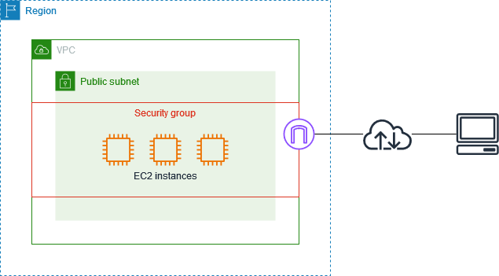
Security Group
Contexto arquitetural de exemplo

Slide 24
Security Group
Análise de caso: se algum cenário levantar problema de conexão com uma EC2 e disser que as regras de inbound do grupo de segurança estão ok. Neste mesmo cenário é dito que uma alteração nas regras de outbound resolveria o problema. Por que esta afirmação está incorreta?

Slide 25
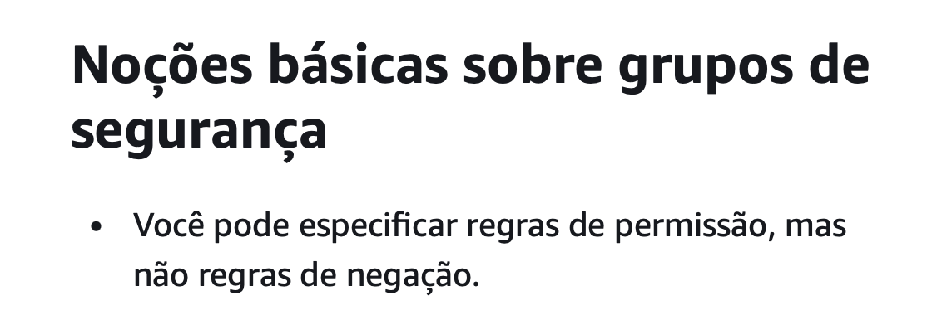

Security Group
Reforçando novamente: grupos de segurança atuam no nível de instâncias, não de sub-rede

Slide 26
NACL (access control list) – Lista de controle de acesso
São stateless (sem estado) – precisamos configurar entrada e saída
Cenários perguntado sobre bloqueio de IP (em caso de ataque)
Na prática vai funcionar como um firewall para as sub-redes.

Slide 27
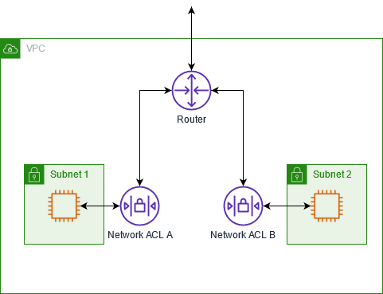
Network ACL (access control list) – Lista de controle de acesso
Contexto arquitetural de exemplo

Slide 28
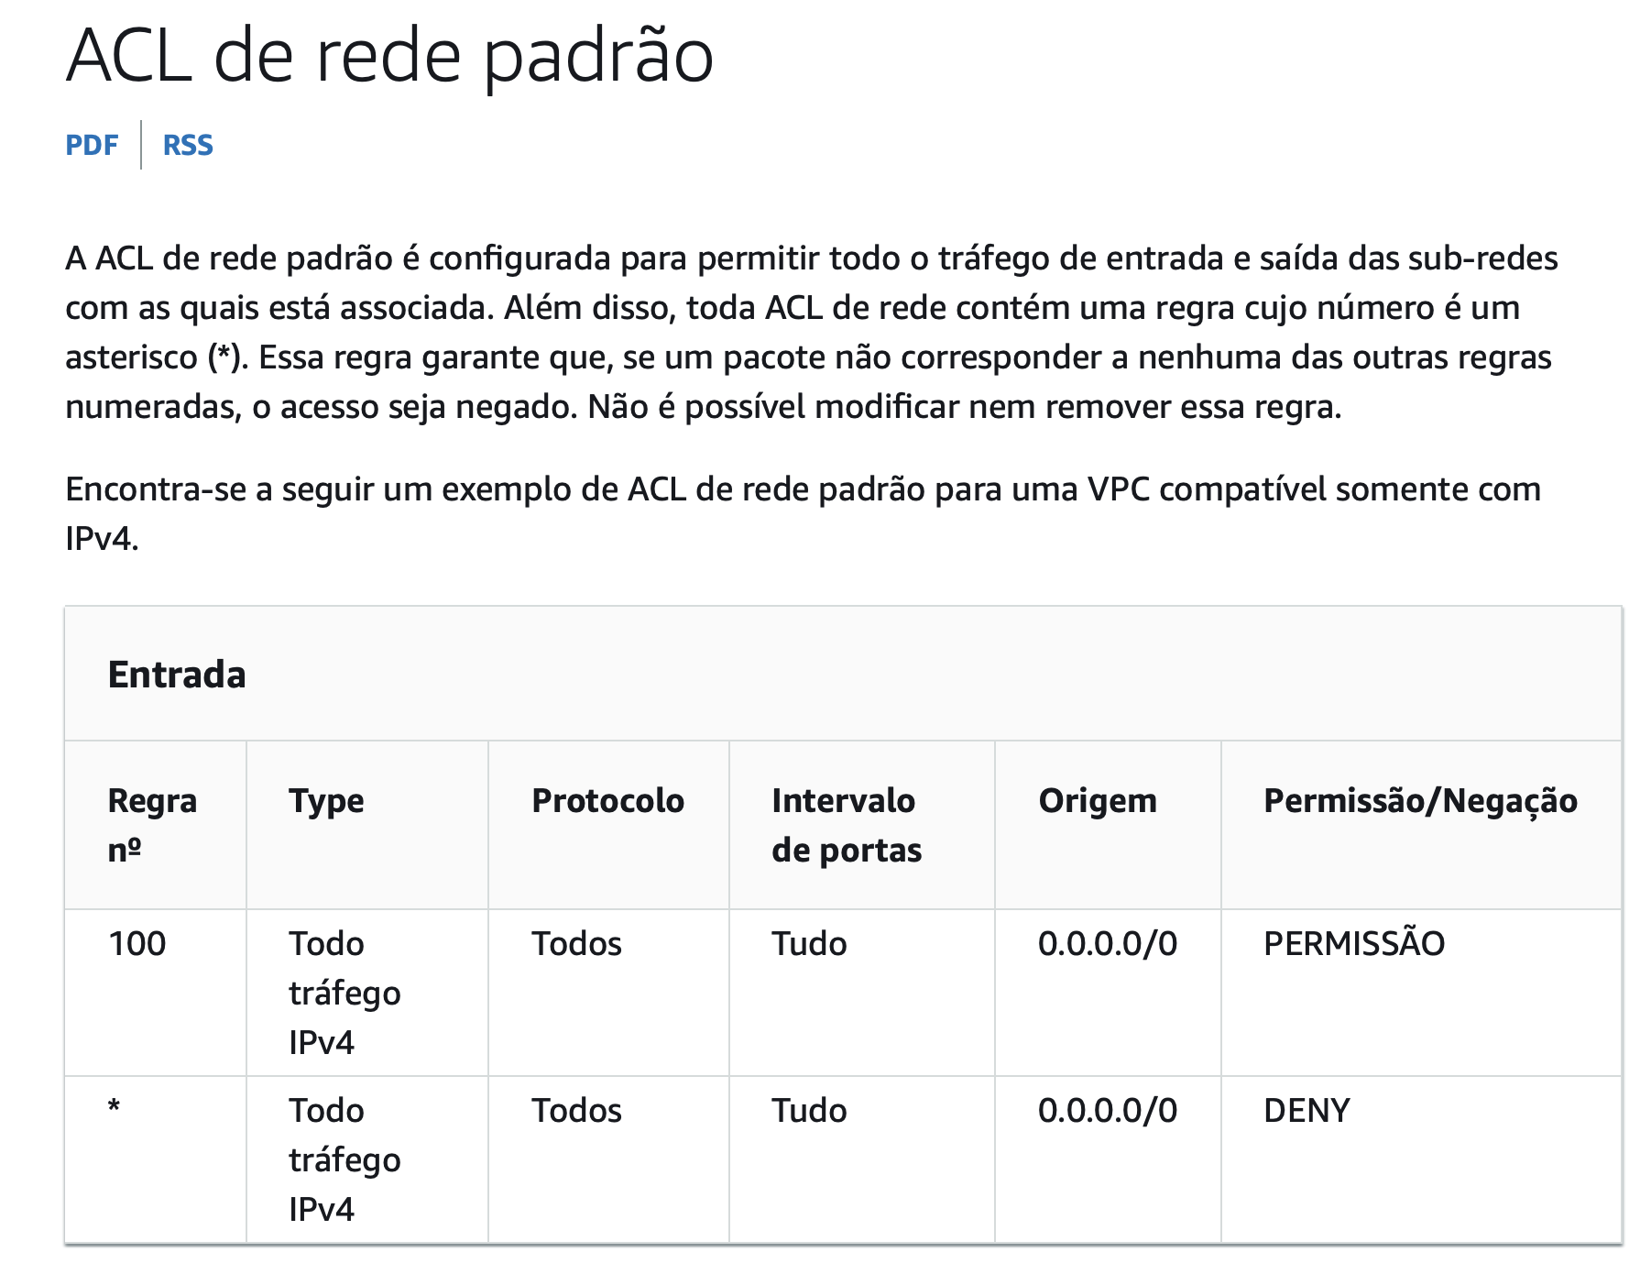
Network ACL (access control list) – Lista de controle de acesso
O (*) indica que caso o pacote não se encaixe nas outras regras, usará a regra com a regra do (*);
ACL padrão permite todo o tráfego de entrada e saída
“As regras são avaliadas a partir da regra de número mais baixo.”

Slide 29
Contextos Híbridos (on premise + nuvem)
AWS Site-to-Site VPN
AWS Transit Gateway
AWS Direct Connect

Slide 30
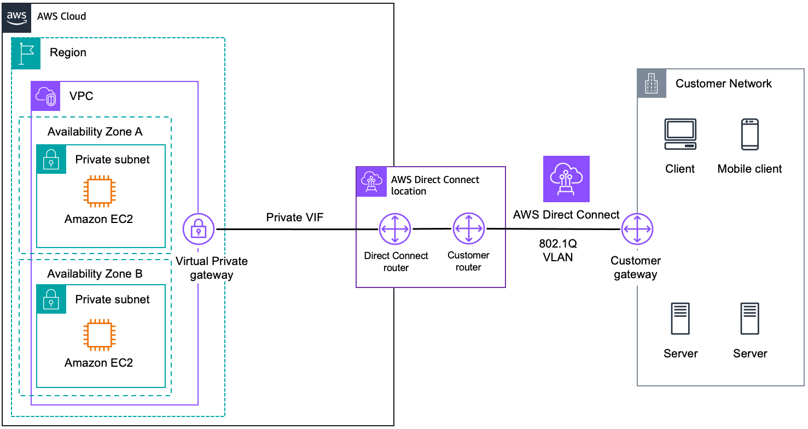
Direct Connect
Comunicação On Premise <–> AWS
Quando precisamos aumentar a largura de banda de modo significativo
Conexão estável e segura

Slide 31
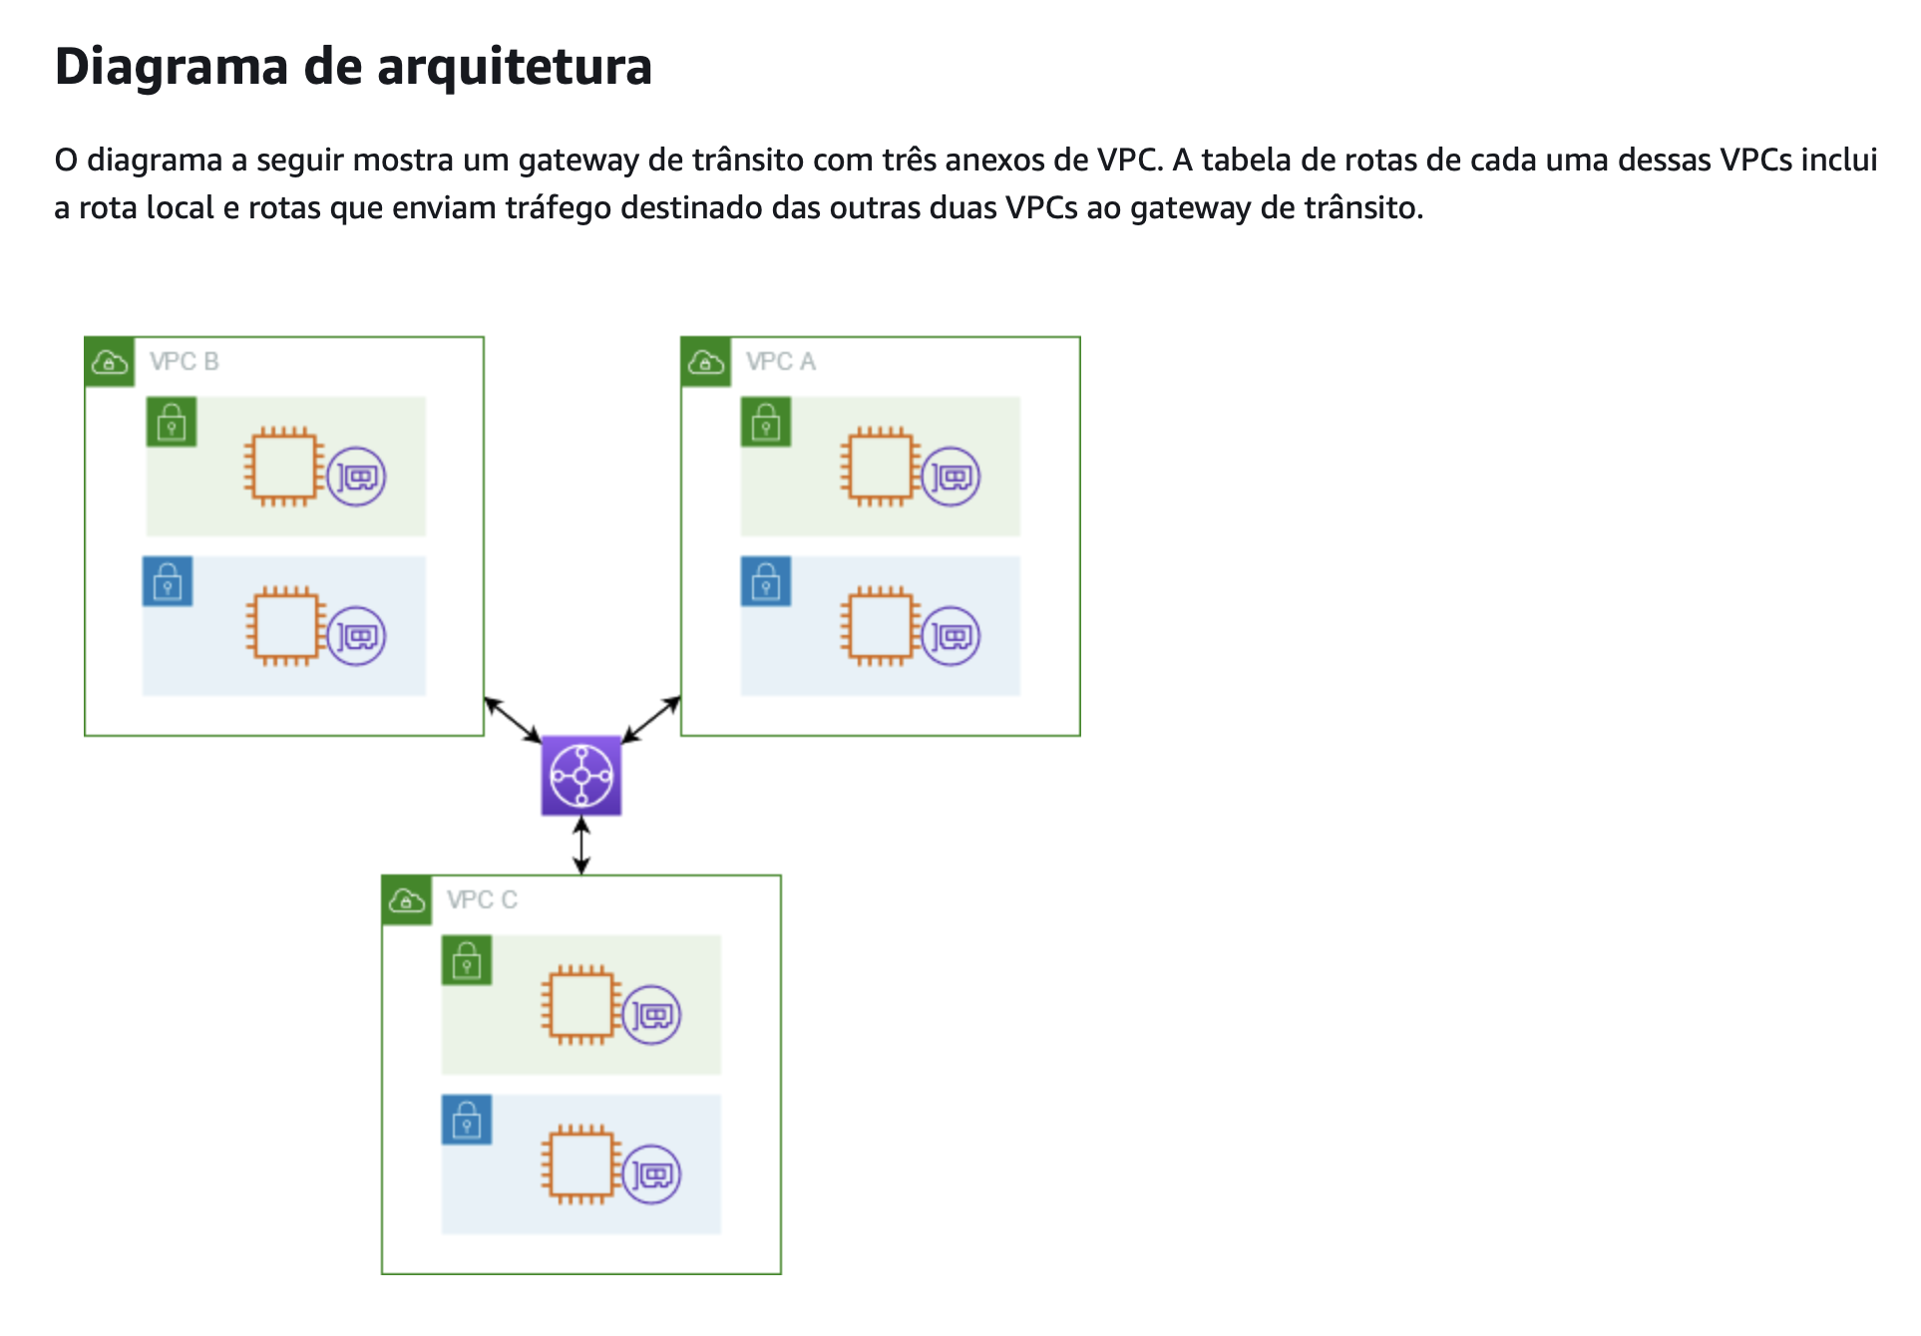
Transit Gateway

Slide 32
Web Application Firewall
Palavras e contextos chave: (1) Prevenção de SQL injection, (2) monitoramento de requisições HTTP e HTTPS para ELBs e distribuições Cloudfront, (3) Bloqueio de tráfego baseado em padrões de endereços de Ips.

Slide 33
Amazon Macie
Palavras e contextos chave: (1) Vamos associar o Macie ao S3 e proteção de dados sensíveis, (2) proteção de dados sensíveis no contexto do S3.

Slide 34
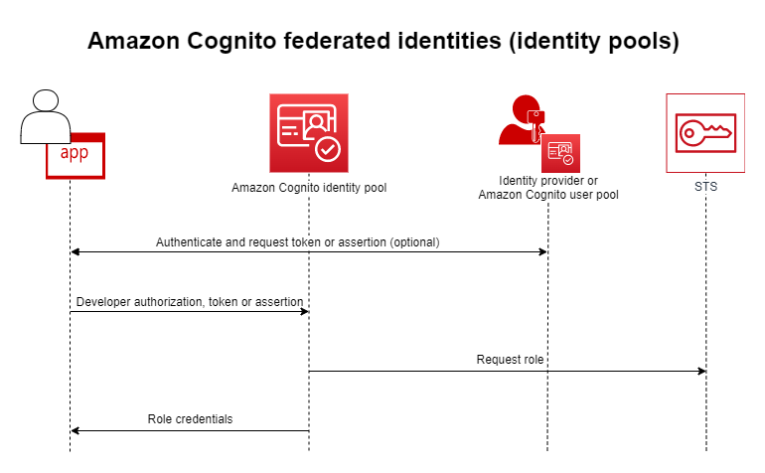
Amazon Cognito

Slide 35
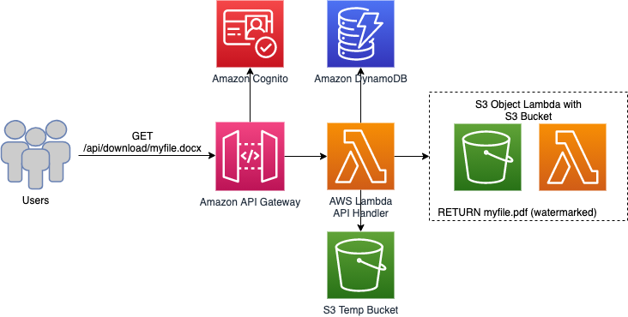
Amazon Cognito
Ref.: https://aws.amazon.com/blogs/architecture/convert-and-watermark-documents-automatically-with-amazon-s3-object-lambda/

Slide 36
AWS Shield
Antes de qualquer coisa, alguns conceitos importantes para esse serviço da AWS
(1) Modelo OSI
(2) DDoS

Slide 37
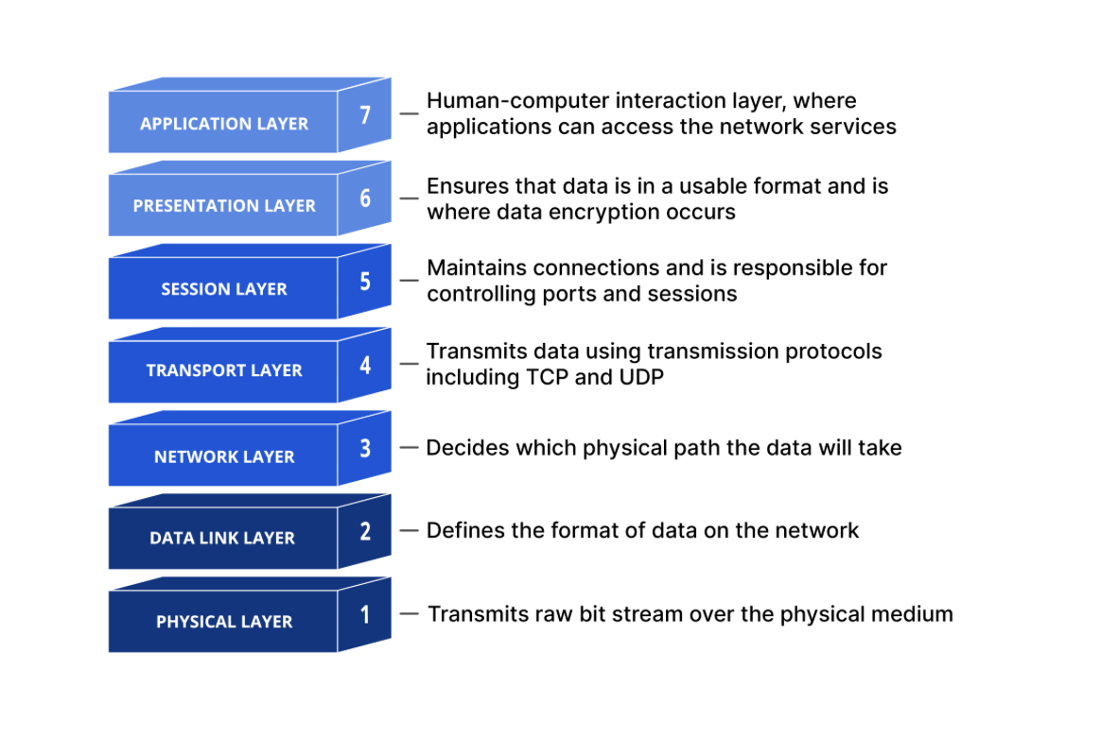
(1) Modelo OSI: O AWS Shield vai atuar nas camadas 3, 4 e 7
Referência: https://www.cloudflare.com/pt-br/learning/ddos/glossary/open-systems-interconnection-model-osi/

Slide 38
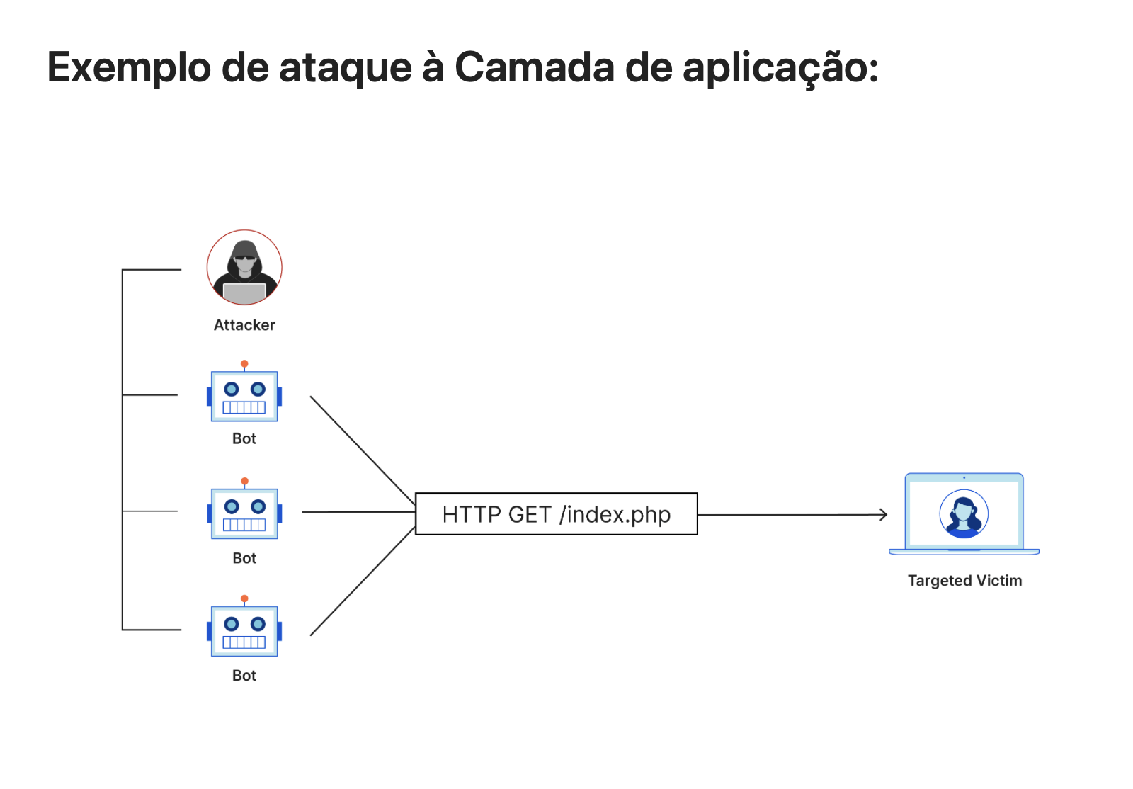
(2) DDoS
Referência: https://www.cloudflare.com/pt-br/learning/ddos/glossary/open-systems-interconnection-model-osi/

Slide 39
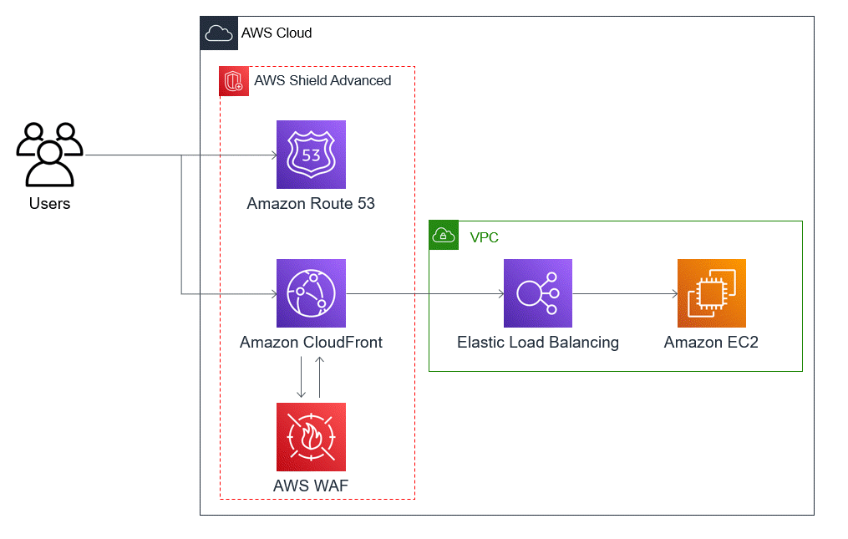
Shield
Standard: Defesa contra Distributed Denial of Service (DDoS) nas camadas 3 e 4. É automaticamente habilitado para todos os usuários da AWS.
Advanced: Atua na camada 7. Protege serviços como CloudFront, Route 53 e Elastic Load Balancer

Slide 40
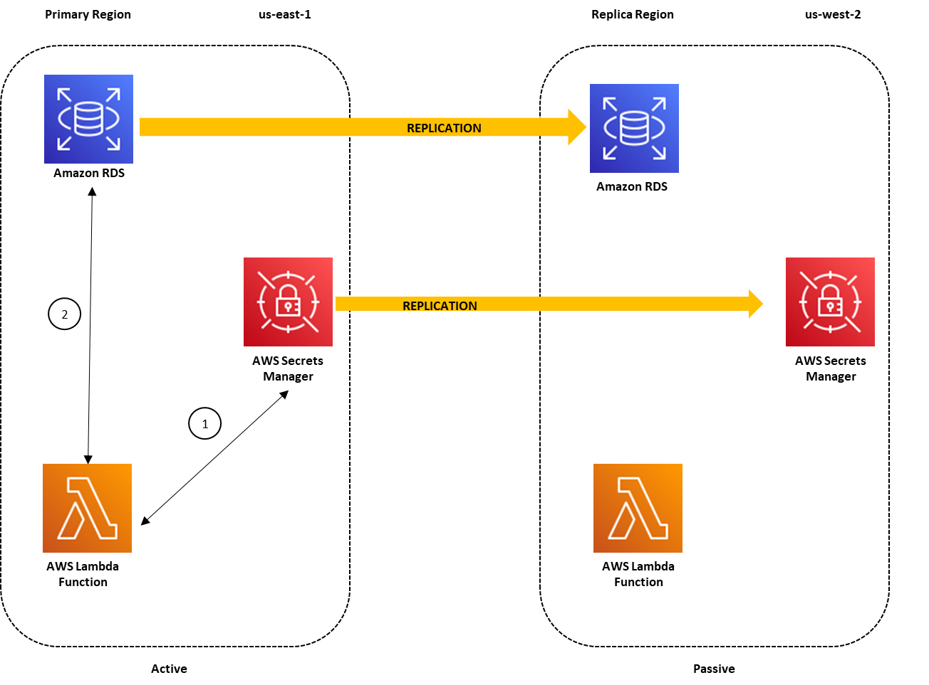
Secrets Manager

Slide 41
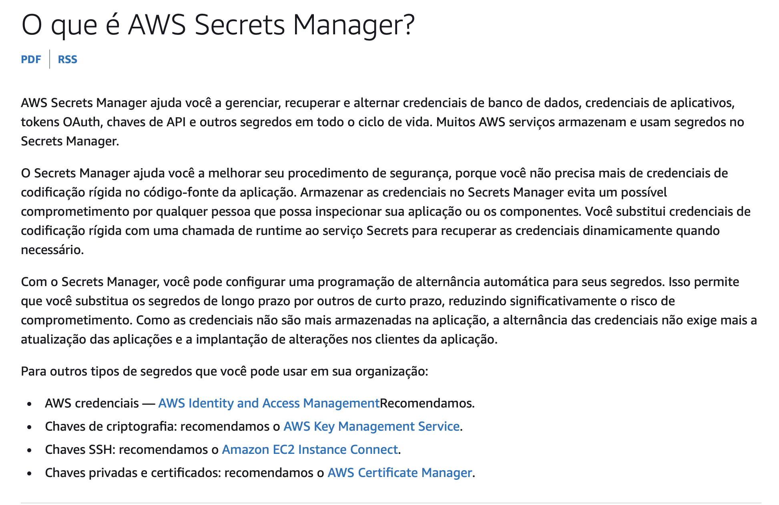
Secrets Manager

Slide 42
Secrets Manager
Palavras e contextos chave: (1) rotação periódica de segredos; (2) casos de uso: guardar credenciais de aplicativos, bancos de dados, chaves de API etc. (3) Importante diferenciar o Secrets Manager do KMS e ACM (ver slide anterior).

Slide 43
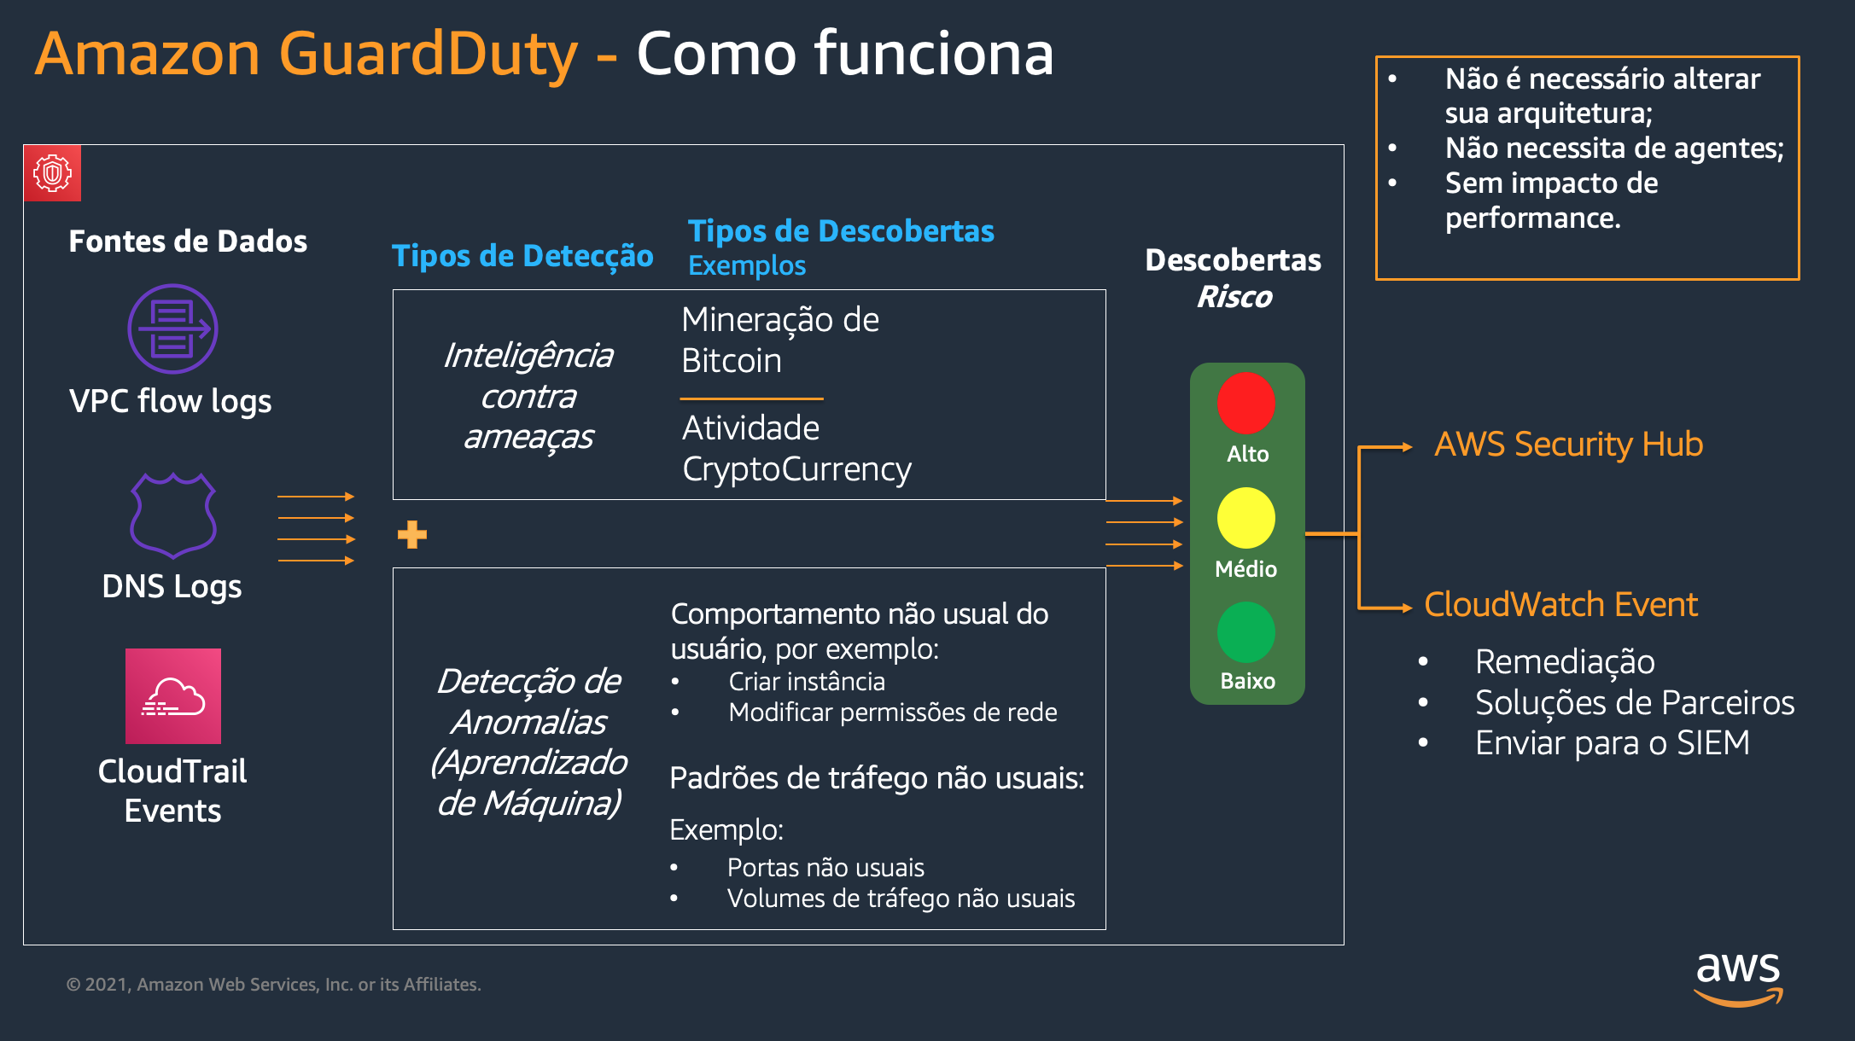
GuardDuty
Referência: https://maturitymodel.security.aws.dev/pt/1.-quickwins/guardduty/

Slide 44
GuardDuty
AWS SAA-CO3 Study Guide (tradução livre): “Analisa VPC flow logs, logs de eventos de gerenciamento do CloudTrail, Route 53 DNS query logs, buscando endereços de IP maliciosos já conhecidos, nomes de domínios e potencial atividade maliciosa.”
O GuardDuty atua com foco no tráfego de rede. Não confundir com o Amazon Inspector (comum algum cenário que possa gerar alguma dúvida entre os dois).

Slide 45

Questões

Slide 46
Questão 1
Uma empresa está desenvolvendo uma nova aplicação que requer o armazenamento seguro de segredos, como credenciais de banco de dados, chaves de API e outros dados sensíveis. A solução deve permitir a rotação automática de segredos e a fácil integração com outras ferramentas da AWS.
Qual serviço da AWS você deve utilizar para gerenciar esses segredos de forma segura e eficiente?
A) AWS Secrets Manager
B) AWS Certificate Manager (ACM)
C) AWS Key Management Service (KMS)
D) AWS Config

Slide 47
Gabarito A
A) AWS Secrets Manager
O AWS Secrets Manager é projetado especificamente para armazenar e gerenciar segredos de forma segura, com suporte para rotação automática e integração com outros serviços AWS.
B) AWS Certificate Manager (ACM)
O AWS Certificate Manager (ACM) é utilizado principalmente para gerenciar certificados SSL/TLS para seus domínios e não é a melhor escolha para o armazenamento de segredos.
C) AWS Key Management Service (KMS)
O AWS Key Management Service (KMS) é utilizado para criar e gerenciar chaves de criptografia, mas não fornece funcionalidades específicas para a rotação automática de segredos ou armazenamento de credenciais de aplicativos.
D) AWS Config
O AWS Config é um serviço que permite avaliar, auditar e avaliar as configurações de recursos da AWS, mas não é adequado para gerenciar segredos.

Slide 48
2) Uma empresa está projetando sua infraestrutura na AWS e precisa garantir a segurança e controle de tráfego tanto em nível de sub-rede quanto em nível de instância EC2. A arquitetura proposta inclui várias sub-redes com diferentes requisitos de segurança e múltiplas instâncias EC2 que necessitam de políticas de acesso específicas.
Qual é a diferença principal entre uma ACL de rede e um security group no contexto do controle de tráfego na AWS, e como cada um pode ser utilizado nessa arquitetura?
A) Uma ACL de rede controla o tráfego em nível de sub-rede, enquanto um security group controla o tráfego em nível de um recurso específico da AWS, como uma instância EC2.
B) Uma ACL de rede controla o tráfego em nível de instância EC2, enquanto um security group controla o tráfego em nível de sub-rede.
C) Ambos, ACL de rede e security group, controlam o tráfego em nível de instância EC2.
D) Uma ACL de rede e um security group são utilizados apenas para controlar o tráfego de entrada, não o de saída.

Slide 49
2) Gabarito A
A) Uma ACL de rede controla o tráfego em nível de sub-rede, enquanto um security group controla o tráfego em nível de um recurso específico da AWS, como uma instância EC2.
Uma ACL de rede (Network ACL) é usada para gerenciar o tráfego de entrada e saída em uma sub-rede inteira, permitindo ou negando tráfego com base em regras configuradas. Isso é útil para definir políticas de segurança para todo o tráfego que atravessa a sub-rede. Por outro lado, um security group atua como um firewall virtual para instâncias específicas, controlando o tráfego de entrada e saída para esses recursos de forma mais granular, permitindo a definição de regras de acesso específicas para cada instância EC2.
B) Uma ACL de rede controla o tráfego em nível de instância EC2, enquanto um security group controla o tráfego em nível de sub-rede.
C) Ambos, ACL de rede e security group, controlam o tráfego em nível de instância EC2.
D) Uma ACL de rede e um security group são utilizados apenas para controlar o tráfego de entrada, não o de saída.

Slide 50
3) Uma empresa está projetando uma solução na AWS onde os serviços devem se comunicar exclusivamente através da rede interna da AWS, sem expor o tráfego à internet pública. Eles têm uma instância EC2 em uma sub-rede privada e precisam integrar essa instância com um bucket no S3 ao final de um processo de fluxo de trabalho.
Qual método de conexão deve ser utilizado para atender a essa necessidade?
A) Configurar uma Interface Endpoint para o bucket S3, permitindo a comunicação direta usando IP privado.
B) Configurar uma Gateway Endpoint para o S3, que suporta a comunicação direta entre a instância EC2 e o bucket S3 usando IP privado.
C) Configurar uma VPN para conectar a instância EC2 ao bucket S3.
D) Utilizar um Application Load Balancer para roteamento de tráfego entre a instância EC2 e o bucket S3.

Slide 51
3) Resposta correta: B) Configurar uma Gateway Endpoint para o S3, que suporta a comunicação direta entre a instância EC2 e o bucket S3 usando IP privado.
A) Configurar uma Interface Endpoint para o bucket S3, permitindo a comunicação direta usando IP privado.
B) Configurar uma Gateway Endpoint para o S3, que suporta a comunicação direta entre a instância EC2 e o bucket S3 usando IP privado.
C) Configurar uma VPN para conectar a instância EC2 ao bucket S3.
D) Utilizar um Application Load Balancer para roteamento de tráfego entre a instância EC2 e o bucket S3.

Slide 52
4) Uma empresa está projetando sua arquitetura de rede na AWS e precisa garantir que o controle de tráfego seja configurado de forma eficaz para maximizar a segurança. O arquiteto de soluções da empresa está avaliando o uso de Security Groups e Network ACLs (NACLs) para proteger instâncias EC2 em uma VPC.
Qual das seguintes afirmações descreve corretamente a diferença entre Security Groups e NACLs em relação ao controle de tráfego stateful e stateless?
A) Security Groups são stateful, o que significa que rastreiam o estado das conexões e permitem automaticamente o tráfego de retorno correspondente. NACLs são stateless, o que significa que cada regra de entrada e saída deve ser explicitamente definida.
B) Security Groups são stateless, o que significa que cada regra de entrada e saída deve ser explicitamente definida. NACLs são stateful, o que significa que rastreiam o estado das conexões e permitem automaticamente o tráfego de retorno correspondente.
C) Ambos, Security Groups e NACLs, são stateful e rastreiam automaticamente o estado das conexões, permitindo o tráfego de retorno sem regras adicionais.
D) Ambos, Security Groups e NACLs, são stateless e requerem regras explícitas para cada conexão de entrada e saída.

Slide 53
4) Resposta correta: A) Security Groups são stateful, o que significa que rastreiam o estado das conexões e permitem automaticamente o tráfego de retorno correspondente. NACLs são stateless, o que significa que cada regra de entrada e saída deve ser explicitamente definida.
Justificativa:
Security Groups: São stateful, o que significa que, ao permitir uma conexão de entrada, o tráfego de saída correspondente é automaticamente permitido e vice-versa.
NACLs: São stateless, o que requer que cada regra de entrada e saída seja definida explicitamente, sem rastrear o estado das conexões.

Slide 54
5) Security Groups vs NACL
Uma empresa está configurando a segurança de sua VPC na AWS e precisa entender as diferenças entre Security Groups e Network ACLs (NACLs) para aplicar as melhores práticas de segurança em suas instâncias EC2 e sub-redes.
Qual das seguintes afirmações descreve corretamente os níveis de atuação de Security Groups e NACLs?
A) Security Groups operam no nível da instância (EC2), enquanto Network ACLs operam no nível da sub-rede.
B) Security Groups operam no nível da sub-rede, enquanto Network ACLs operam no nível da instância (EC2).
C) Ambos, Security Groups e NACLs, operam no nível da instância (EC2).
D) Ambos, Security Groups e NACLs, operam no nível da sub-rede.
Resposta correta: A) Security Groups operam no nível da instância (EC2), enquanto Network ACLs operam no nível da sub-rede.
Justificativa: Security Groups são associados a instâncias específicas e controlam o tráfego de entrada e saída para essas instâncias. Network ACLs são aplicados no nível da sub-rede, controlando o tráfego que entra e sai de toda a sub-rede.

Slide 55
5) Security Groups vs NACL
Resposta correta: A) Security Groups operam no nível da instância (EC2), enquanto Network ACLs operam no nível da sub-rede.
Justificativa: Security Groups são associados a instâncias específicas e controlam o tráfego de entrada e saída para essas instâncias. Network ACLs são aplicados no nível da sub-rede, controlando o tráfego que entra e sai de toda a sub-rede.

Slide 56
6) Uma empresa de comércio eletrônico armazena grandes volumes de dados sensíveis dos clientes, incluindo informações pessoais e financeiras, no Amazon S3. O arquiteto de soluções foi encarregado de implementar uma solução que ajude a identificar e proteger automaticamente esses dados sensíveis.
Qual serviço da AWS deve ser utilizado para atender a essa necessidade?
A) Amazon Macie
B) Amazon Inspector
C) AWS Shield
D) AWS Config

Slide 57
6) Gabarito A
A) Amazon Macie
Amazon Macie usa machine learning para descobrir, classificar e proteger dados sensíveis armazenados no Amazon S3.
B) Amazon GuardDuty
GuardDuty é usado para monitoramento contínuo de ameaças e proteção contra atividades maliciosas em sua conta da AWS.
C) AWS Shield
AWS Shield oferece proteção contra ataques DDoS.
D) AWS Config
AWS Config permite avaliar, auditar e avaliar as configurações de recursos da AWS.
Resposta correta: A) Amazon Macie
Justificativa: Amazon Macie é a solução ideal para descobrir e proteger automaticamente dados sensíveis em buckets do S3, usando machine learning e técnicas avançadas de análise.

Slide 58
7) Uma empresa está migrando sua aplicação web crítica para a AWS e quer garantir proteção robusta contra ataques de negação de serviço distribuído (DDoS). O arquiteto de soluções precisa escolher um serviço AWS que forneça essa proteção de forma automática e escalável.
Qual serviço da AWS deve ser utilizado para atender a essa necessidade?
A) Amazon Macie
B) Amazon GuardDuty
C) AWS Shield
D) AWS WAF

Slide 59
7) Uma empresa está migrando sua aplicação web crítica para a AWS e quer garantir proteção robusta contra ataques de negação de serviço distribuído (DDoS). O arquiteto de soluções precisa escolher um serviço AWS que forneça essa proteção de forma automática e escalável.
Qual serviço da AWS deve ser utilizado para atender a essa necessidade?
A) Amazon Macie
Macie é usado para descoberta e proteção de dados sensíveis.
B) Amazon GuardDuty
GuardDuty é focado na detecção de ameaças e monitoramento contínuo.
C) AWS Shield
AWS Shield oferece proteção contra ataques DDoS, com opções avançadas para proteção mais robusta.
D) AWS WAF
AWS WAF é um firewall de aplicação web que ajuda a proteger suas aplicações web contra explorações na web.
Resposta correta: C) AWS Shield

Slide 60
8) Uma startup está desenvolvendo uma aplicação móvel que requer gerenciamento de autenticação e autorização de usuários. A solução precisa suportar login via redes sociais e permitir a integração fácil com a infraestrutura AWS.
Qual serviço da AWS deve ser utilizado para atender a essa necessidade?
A) Amazon Macie
B) Amazon GuardDuty
C) AWS Shield
D) Amazon Cognito

Slide 61
8) Uma startup está desenvolvendo uma aplicação móvel que requer gerenciamento de autenticação e autorização de usuários. A solução precisa suportar login via redes sociais e permitir a integração fácil com a infraestrutura AWS.
Qual serviço da AWS deve ser utilizado para atender a essa necessidade?
A) Amazon Macie
Macie é usado para descoberta e proteção de dados sensíveis.
B) Amazon GuardDuty
GuardDuty é focado na detecção de ameaças e monitoramento contínuo.
C) AWS Shield
Shield oferece proteção contra ataques DDoS.
D) Amazon Cognito
Amazon Cognito fornece gerenciamento de autenticação e autorização de usuários, incluindo suporte para login via redes sociais.
Resposta correta: D) Amazon Cognito
Justificativa: Amazon Cognito oferece serviços de autenticação e autorização, permitindo a integração de login via redes sociais e gerenciamento de usuários para aplicações móveis e web.

Slide 62
9) Uma empresa está migrando sua aplicação web para a AWS e precisa proteger sua aplicação contra explorações comuns da web, como injeções de SQL e ataques de cross-site scripting (XSS). O arquiteto de soluções deve selecionar um serviço que permita a criação de regras personalizadas para filtrar tráfego HTTP/HTTPS malicioso.
Qual serviço da AWS deve ser utilizado para atender a essa necessidade?
A) AWS WAF
B) AWS Shield
C) Amazon Macie
D) Amazon GuardDuty

Slide 63
9) Gabarito A
A) AWS WAF
AWS WAF (Web Application Firewall) permite criar regras personalizadas para proteger aplicações web contra explorações comuns, como injeções de SQL e ataques de cross-site scripting (XSS).
B) AWS Shield
AWS Shield oferece proteção contra ataques DDoS, mas não é específico para filtragem de tráfego HTTP/HTTPS malicioso.
C) Amazon Macie
Amazon Macie é usado para descobrir e proteger dados sensíveis em S3, não para proteger aplicações web contra explorações.
D) Amazon GuardDuty
Amazon GuardDuty fornece monitoramento contínuo e detecção de ameaças, mas não permite criar regras personalizadas para filtrar tráfego HTTP/HTTPS.
Resposta correta: A) AWS WAF
Justificativa: AWS WAF permite criar e gerenciar regras personalizadas para filtrar tráfego HTTP/HTTPS malicioso e proteger aplicações web contra explorações comuns da web, como injeções de SQL e ataques de cross-site scripting (XSS). Ele é ideal para empresas que precisam de uma camada adicional de segurança para suas aplicações web na AWS.

